Slide 1
Муниципальное дошкольное образовательное автономное учреждение «Центр развития ребенка – детский сад № 56 «Надежда» г. Орска»
Консультация
для воспитателей на тему:
«Использование современных образовательных технологий по формированию основ безопасности жизнедеятельности.»
Подготовила: Воспитатель
Поспелова Галина Валерьевна

Slide 2
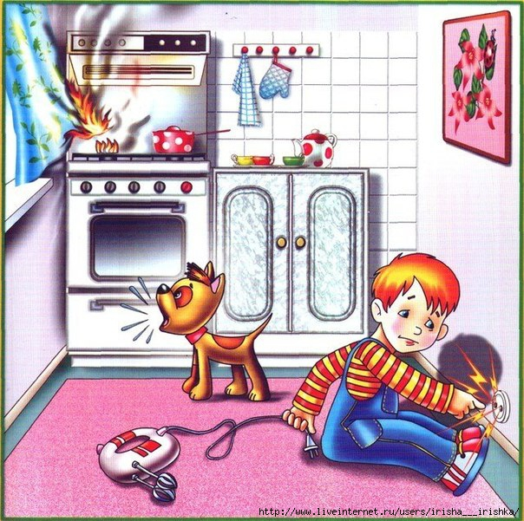
Безопасности формула есть:
Надо видеть, предвидеть, учесть.
По возможности – все избежать,
А где надо – на помощь позвать!»

Slide 3
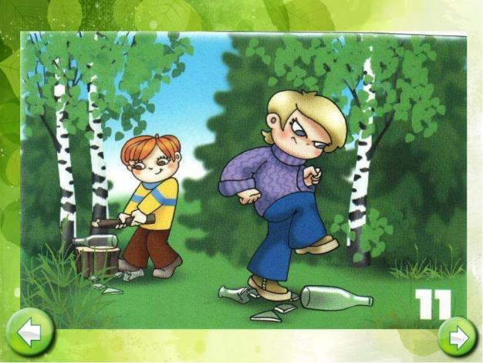
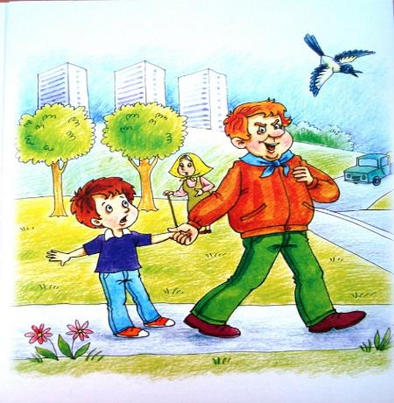
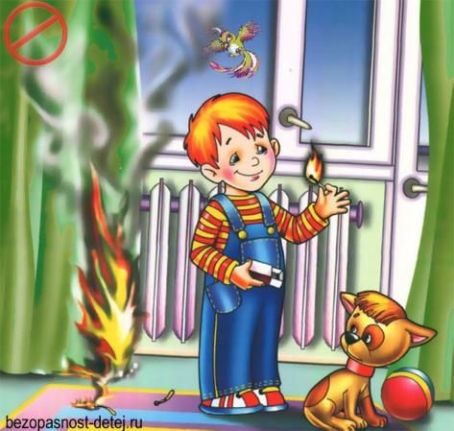
Ребенок по своим физиологическим особенностям не может самостоятельно определить всю меру опасности своего существования, поэтому на взрослого человека природой возложена миссия защиты своего ребёнка – дать элементарные знания основ безопасности.

Slide 4
Образовательные технологии формирования основ безопасности жизнедеятельности:
Информационные технологии- мультимедиа, презентации, видеофильмы, видеоролики, готовые или разработанные педагогами, виртуальные экскурсии.
Использование интерактивных технологий
Инновационная личностно-ориентированная технология «Метод проектов»
Игровая технология.
Использование тематических альбомов и плакатов, дидактических игр и пособий, чтение художественной литературы , рассматривание иллюстраций.
Экспериментальная деятельность.
Изобразительная деятельность.
Ежедневные минутки безопасности.
Notes:
<номер>

Slide 5

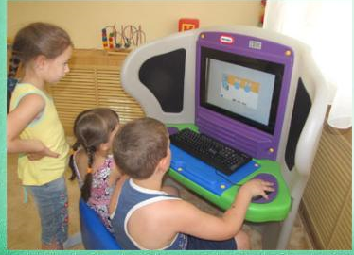
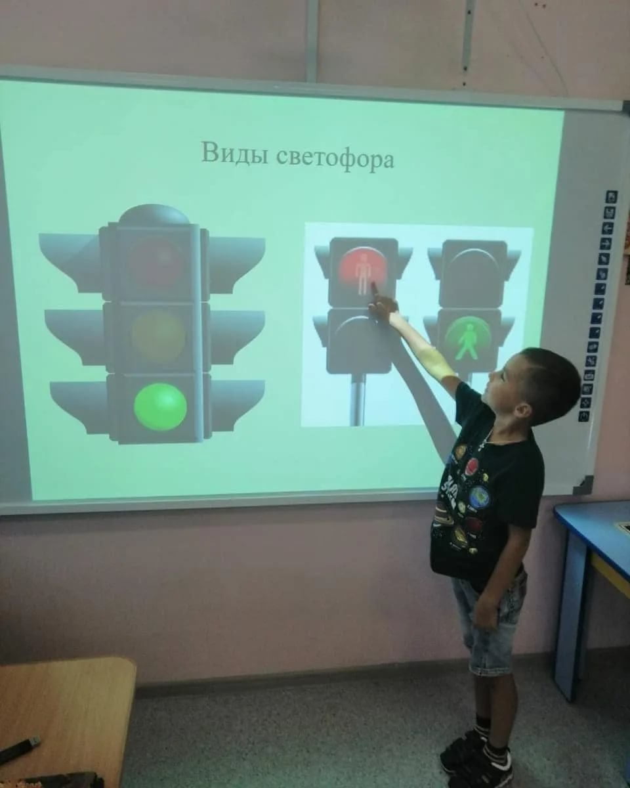
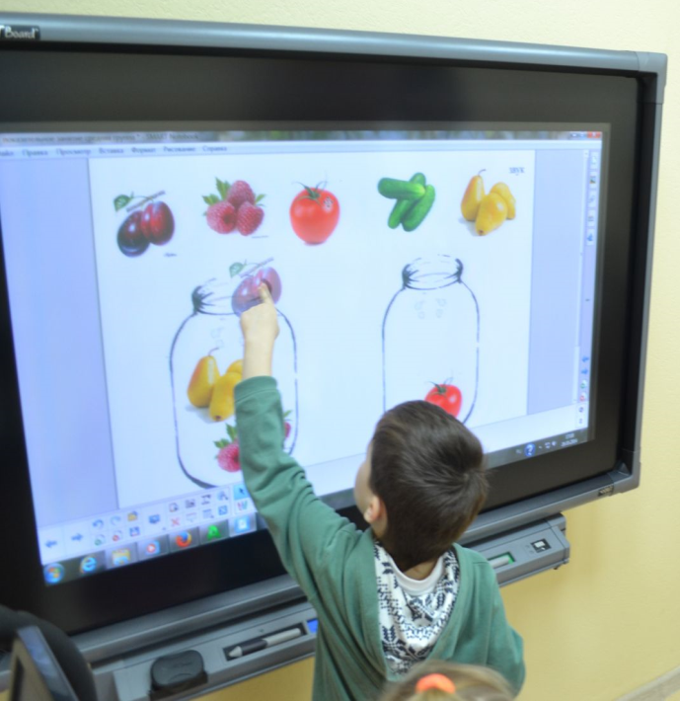

Slide 6
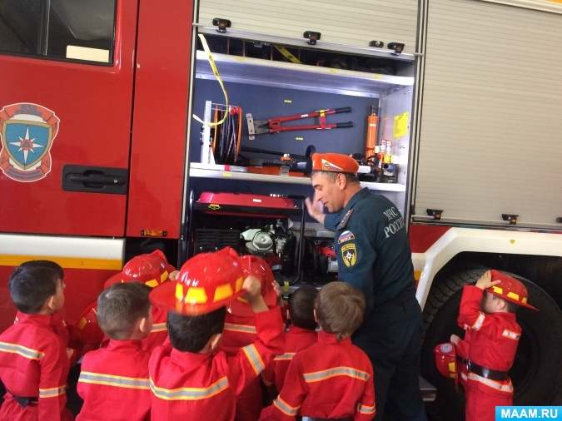
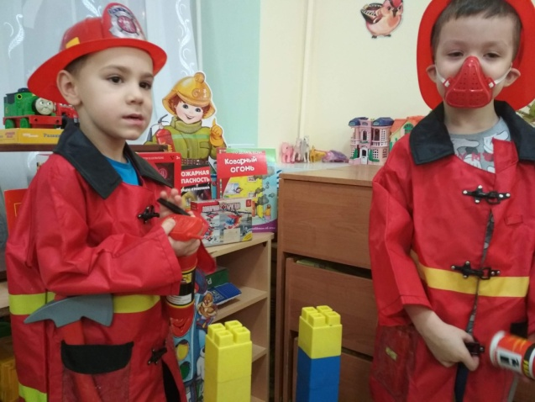
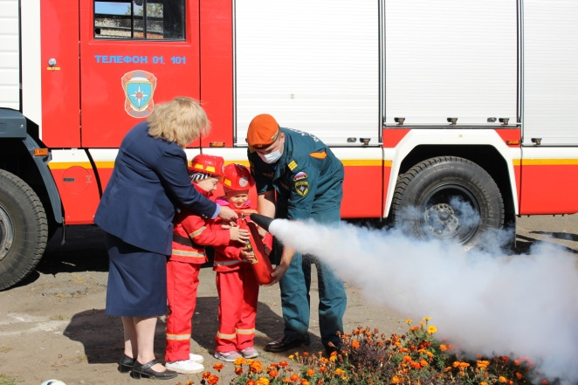
Использование метода проекта по формированию основ безопасности позволяет значительно повысить самостоятельность и активность детей, умение детей разными способами находить информацию об интересующем предмете или явлении и использовать эти знания для создания новых объектов действительности..

Slide 7
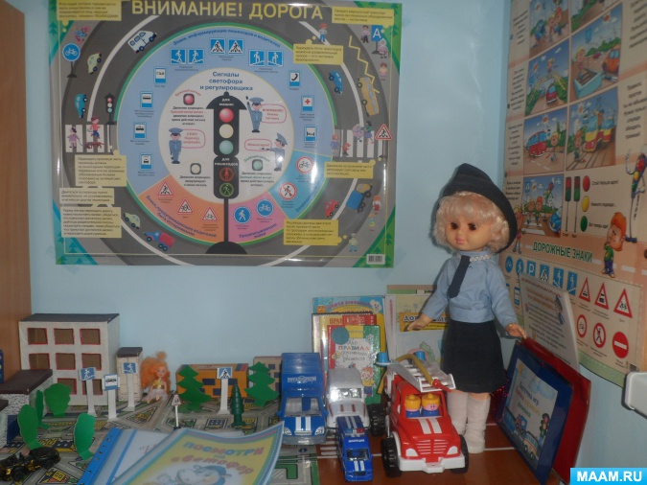
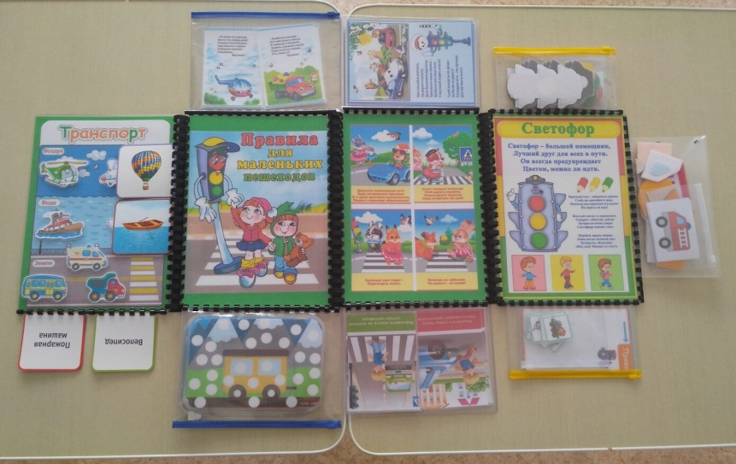
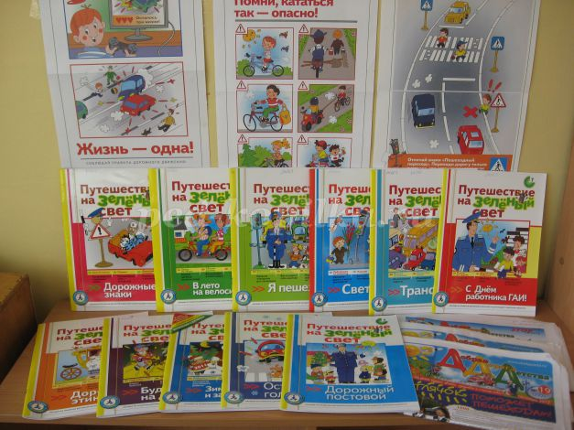
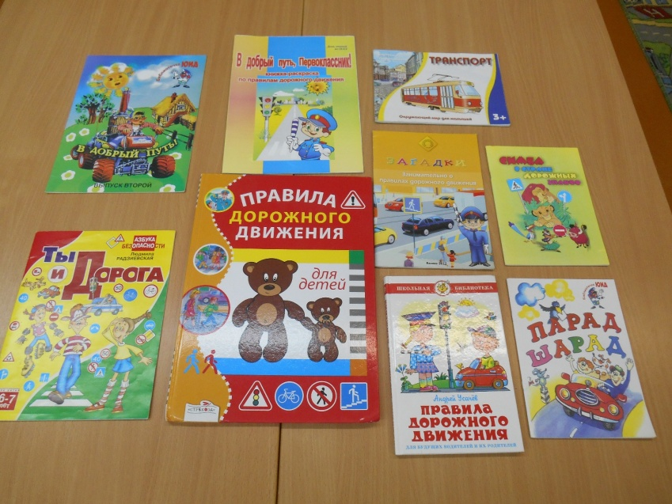
Игровая технология
Использование тематических альбомов и плакатов, дидактических игр и пособий, чтение художественной ,рассматривание иллюстраций.

Slide 8
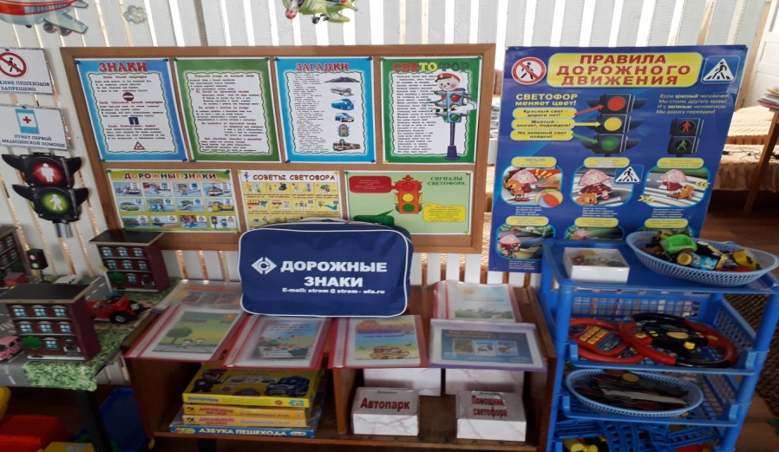
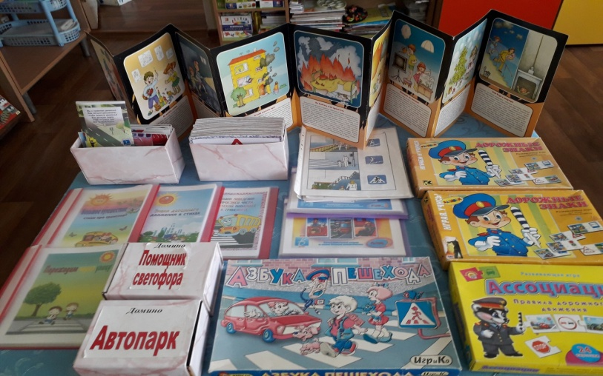
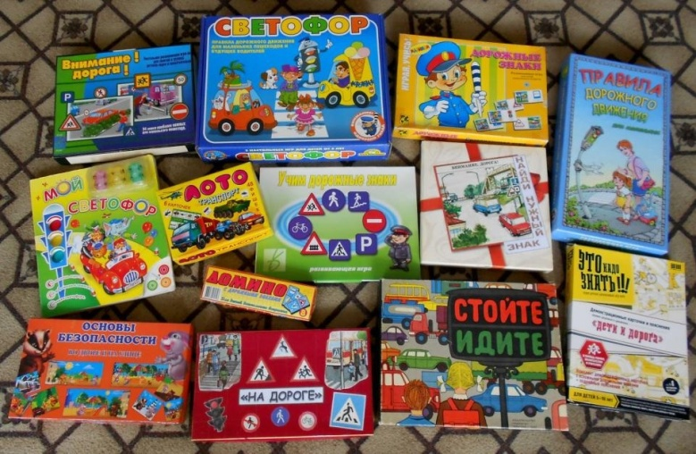
Дидактические игры
«Опасно – не опасно»,
«Азбука безопасности», «Азбука пешехода», «Дорожные знаки», «Помощник светофора», «Назови одним словом»,
«Что лишнее», «Так – не так.»
Настольно – печатные игры «Основы безопасности», «Прогулка по хутору», «Хорошо – плохо», «Дорожные знаки», «Чрезвычайные ситуации дома».

Slide 9
Экспериментальная деятельность При экспериментировании с предметами ребёнок на практике знакомится со свойствами предметов, их изменениями и взаимодействиями с другими объектами

Slide 10
Методы ознакомления детей с основами безопасности жизнедеятельности:
Метод сравнения
Метод моделирования ситуации
Метод придумывание сказок на разные темы ( театрализация).
Метод наблюдения
Метод повторения

Slide 11
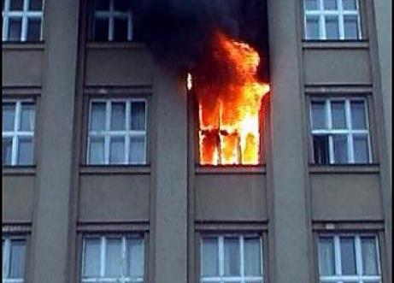
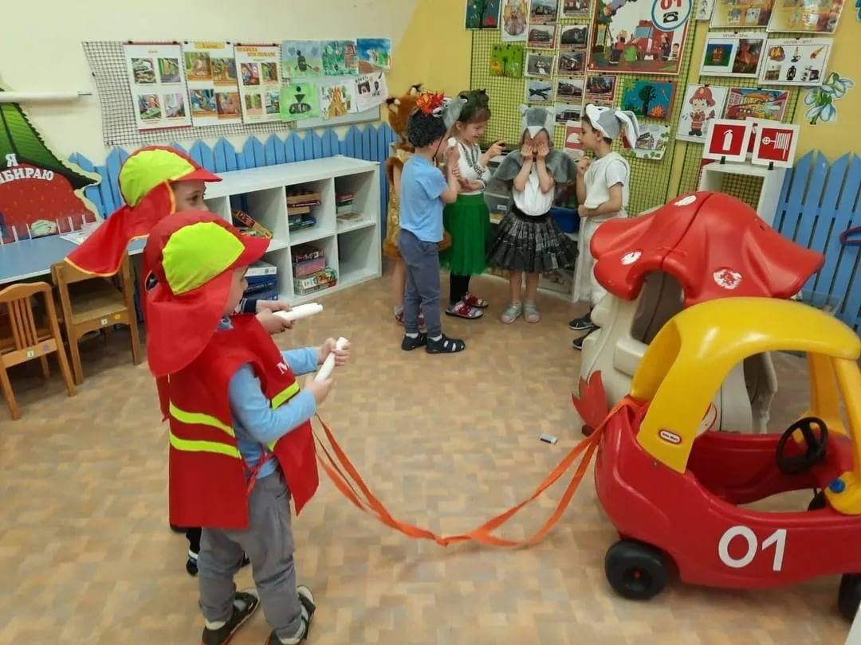
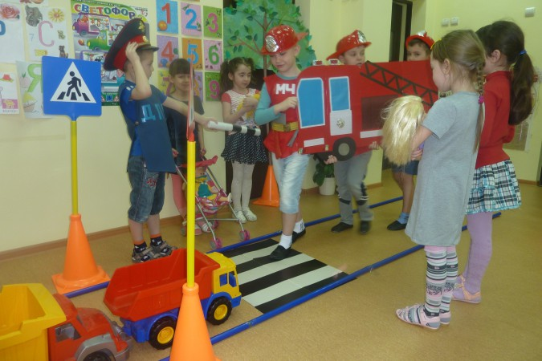
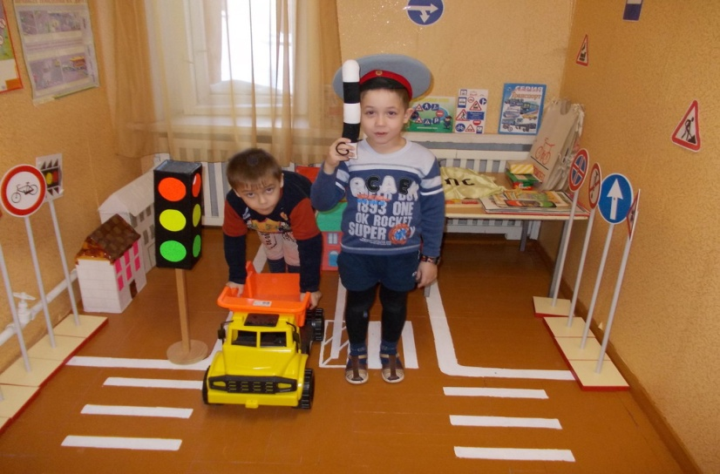
Моделирование ситуаций
Моделирование ситуаций дает ребенку практические умения применить полученные знания на деле и готовит ребенка к умению правильно поступить в экстремальных ситуациях в жизни.

Slide 12
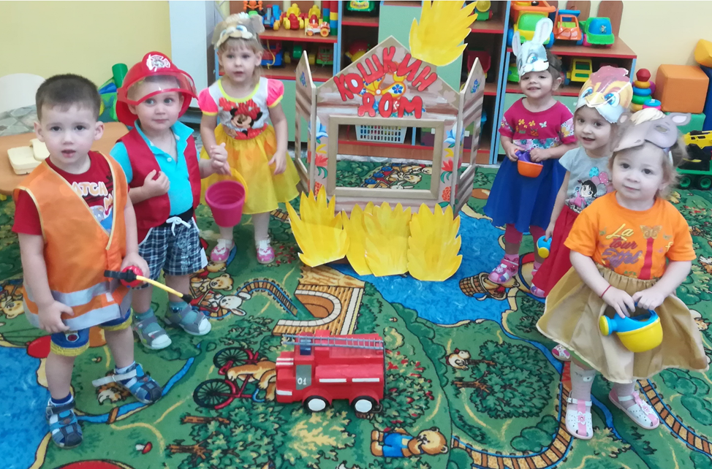
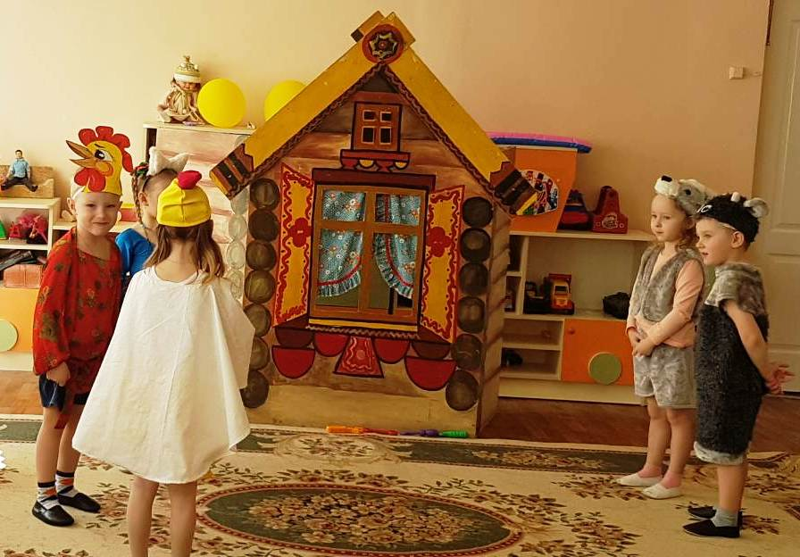

Придумывание сказок на разные темы ( театрализация)
Придумывая и разыгрывая сказку, ребёнок знакомится с основами безопасности жизнедеятельности. Интерес у детей к обыгрыванию опасных ситуаций возникает не только в реальной обстановке на конкретных примерах, но и на материале знакомых сказок с участием любимых персонажей.

Slide 13
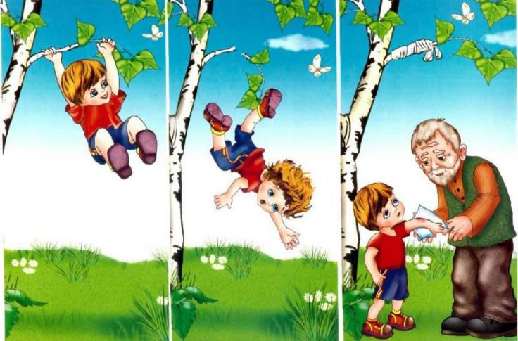
«Воспитатель- это волшебник, который открывает детям дверь в мир взрослых. И от того, что знает и умеет воспитатель, зависит и то, чему и как он научит своих воспитанников.»
К. Гельвеций

